Slide 1
تحلیل و آنالیز مجتمع تجاری تیراژه

Slide 2
تعریف
هرشبکه ای که خرید و فروش کالاها و خدمات در آن انجام پذیرد بازار نامیده می شود.
بازار نباید لزوماً وجود مادی داشته و فضای مشخصی را در بر گرفته باشد. به عنوان مثال بازار معاملات سهام در سطح جهانی بازاری است که عملیات آن صرفاً از طریق شبکه مخابرات بین المللی انجام می گیرد و در مجموع جای معینی ندارد.
در اقتصاد سنتی ایران بازار معمولاً مکانی مسقف بوده که در آن صنف های مختلف در راسته های خاص خود به داد و ستد اشتغال داشته اند. بدین ترتیب بازار سنتی به دلیل مرکزیتی که در امور اقتصادی و تجاری داشت خود به خود به مرکز زندگی سیاسی نیز تبدیل می شد.

Slide 3
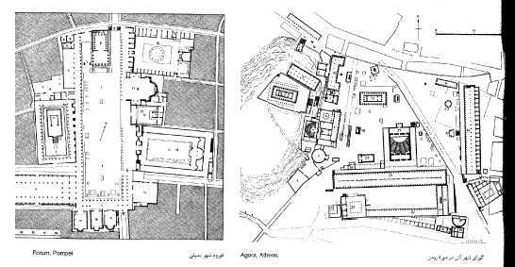
تاریخچه
سیر تحول طولانی مراکز تجاری

Slide 4
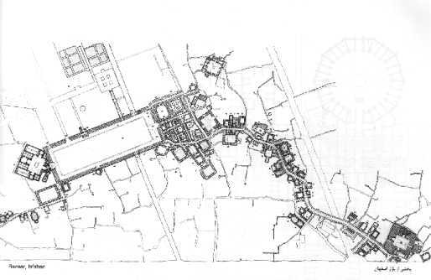
تاریخچه
در قرون وسطی ،‌میدانها و مجموعه های اطراف آنها نقش مراکز تجاری امروزی را ایفا می کردند.
بازارهای شرقی سرپوشیده اصفهان ، قاهره و سمرقند که مجموعه های وسیع و پیچیده با کاربریهای متنوع تجاری و خدماتی بودند.

Slide 5
تاریخچه
غرب یکی از مراحل مهم گذار از مراکز تجاری قرون وسطایی به مجموعه های امروزی پیدایش مفهوم فروشگاه یا مغازه به صورت امروزی آن است.
ریشه مراکز تجاری امروزی به زمانی باز می گردد که ساکنان شهرها سعی کردند کاربریهای تجاری مختلفی را در داخل مجتمعهای بزرگ ساختمانی سازماندهی کنند.

Slide 6
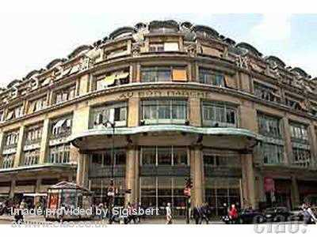


تاریخچه

Slide 7
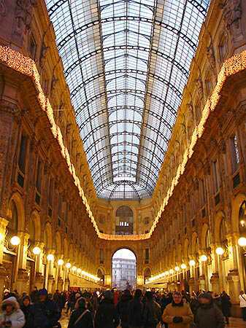

تاریخچه
در پاریس بین سالهای 1790 و 1860 با مسقف کردن خیابانهای تجاری با پوشش چدنی و شیشه ای تیپولوژی پاساژ یا گالری به وجود آمد که در مدت نسبتاً کوتاهی به نقاط مختلف جهان صادر شد.

Slide 8
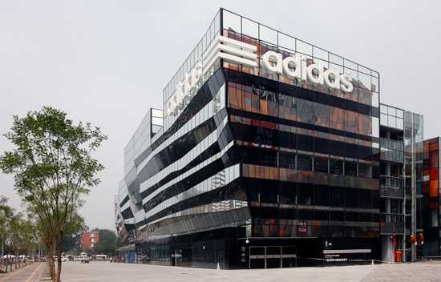
تاریخچه
مکتب شیکاگو در نیمه دوم قرن نوزدهم نقش مهمی در شکل گیری گونه شناسی خاص فروشگاه های بزرگ ایفا کرد.

Slide 9
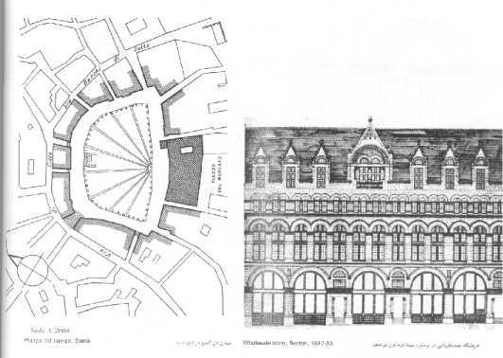
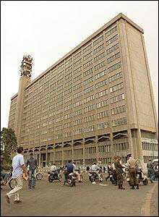
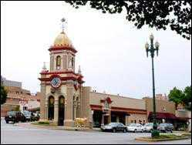
تاریخچه

Slide 10
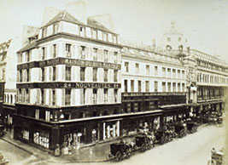
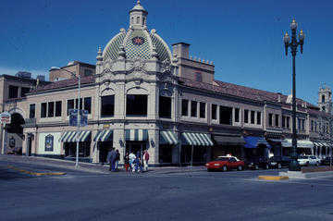
تاریخچه
تا قبل از دهه پنجاه میلادی فروشگاه های بزرگ در کانادا ، استرالیا و آمریکا قدرت و اهمیت قابل توجهی داشتند ولی به تدریج فروشگاه های بزرگ تخصصی با عرضه یک نوع کالا موجودیت آنها را تهدید کردند.

Slide 11
تاریخچه
پس از جنگ جهانی دوم مراکز تجاری به تدریج وسعت بیشتری یافتند و کاربریهای متعددی نظیر رستوان محل ورزش هتل محل بازی بچه ها ،‌فضاهای تفریحی بانک، سینما، و غیره به آنها اضافه شدند.
در ایران سابقه مراکز تجاری به ساختار شناخته شده بازار بر
می گردد .

Slide 12
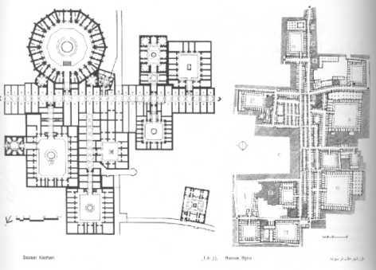
اولین پاساژ ایران را در دوره ی رضا شاه در خیابان لاله زار نو رضاشاه ساخت. به زودی این خیابان به یکی از خیابان های مد روز آن زمان تبدیل شد.

Slide 13
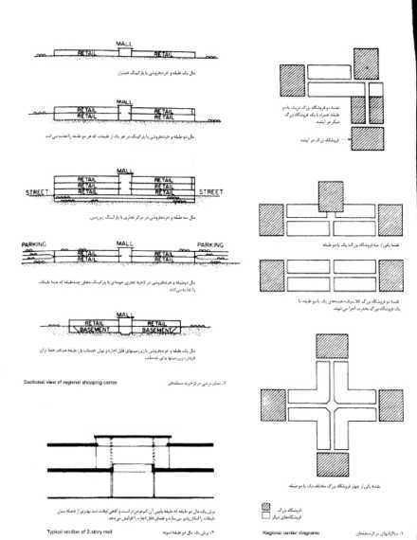
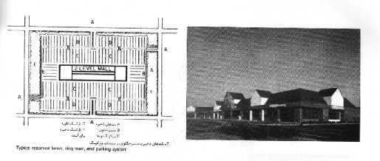
انواع مراکز خرید

Slide 14
انواع مراکز خرید
مرکز خرید محله ای ( حومه ای )
مراکز خرید متوسط یا اجتماعی
مراکز خرید منطقه ای ( حومه ای )
پاساژ
مالها

Slide 15
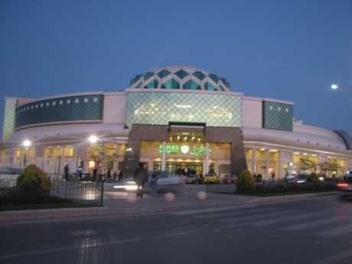
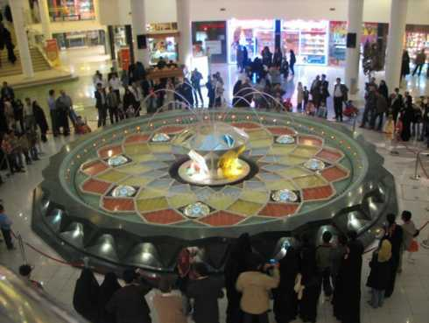
استانداردها و ضوابط اجرایی درمجتمع های تجاری

Slide 16
  اراضی تجاری واقع در مراکز حوزه ها و مراکز مناطق تا چهار طبقه فقط مجاز به عملکردهای تجاری رده مربوطه بوده از طبقه چهارم تا هفتم مشمول عملکردهای تجاری ، مختلط یا ترکیب یا هردو بوده و از طبقه هشتم به بالا مجاز به استفاده از کاربری های مختلط می با شد
  عملکردهای مجاز در کاربری های مختلط تجاری به شرح زیر می باشد:
  کلاسهای نهضت سوادآموزی،هنرکده های فنی ،هنری موسسات آموزش زبان خارجی ،دارالترجمه ها ، عتیقه فروشیها ،قاب سازی ها ،واحدهای خدمات پذیرایی ،سالن های اجتماعات،نمایش تئاتروفیلم،نمایندگی فروش کالاهای تجاری وصنعتی وادارات ودفاتر بخش عمومی ،واحدهای تولیدی کوچک مثل خیاطی وگلدوزی،آموزش حسابداری و... شرکت های تاسیساتی،مهندسی،پیمانکاری،مهندسین مشاور،دفاتر خدمات کامپیوتر،گمرکی ،حمل ونقل، موسسات تولیدی ،ارائهخدمات چاپ وتکثیر ،شرکتهای تهیه وتولید فیلم های سینمائی وویدئویی،دفاترثبت احوال ،بنگاههای کاریابی ،مطب پزشکان ودندانپزشکان ،رادیولوژی وآزمایشگاه،خدمات بهداشتی درمانی،کلینیک های درمانی ،دامپزشکی ،کلیه کانون ها مثل
  کانون بازنشتگان و...،آموزشکده های موسیقی ،نقاشی ،خطاطی، و...،فرهنگسراها ،باشگاههای ورزشی،سازمان های بین المللی وخارجی و...ومشابه.
تبصره: فقط درمراکز محله ها،کاربری مسکونی درطبقات دوم وسوم به جای عملکردهای مختلط مجاز است.دراین صورت دردوطبقه مزبورهیچگونه عملکرددیگری مجاز نمی باشد .

Slide 17
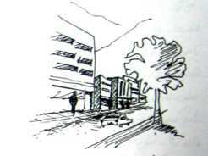
ضوابط مربوط به تفکیک
حداقل تفکیک واحدهای تجاری درسلسله مراتب خدمات شهری به شرح زیر می باشد:
درمراکز خدمات محله ای حداقل دهانه (عرض)2متر وحداقل عمق (طول)6/7 متر (حداقل وسعت مجاز 22مترمربع)
درمراکز خدماتی ناحیه ای حداقل دهانه4/8 متر وحداقل عمق7/2 متر(حداقل وسعت مجاز 25 مترمربع )
درمراکز خدماتی منطقه ای حداقل دهانه 6متر وحدال عمق 9/6متر (حداقل وسعت مجاز 58مترمربع)
درمراکز خدماتی حوزه ،شهروفراترحداقل دهانه 7/2 متر وحداقل عمق 12متر(حداقل وسعت مجاز 86مترمربع)
برای کلیه واحدهای تجاری امکان بارگیری و باراندازی باید به نحوی فراهم شود که اختلالی در شبکه عبور و مرور معابر مجاور ایجاد ننماید .
احداث واحدهای منفرد تجاری در رده ناحیه و محله بر اساس طرح های تفضیلی فقط در مجاورت معابر درجه 2 و درجه 3 و خیابان های دسترسی مجاز است .
فروشگاه های بزرگ ، سوپر مارکت ها ، نمایشگاه های اتوموبیل
و موارد مشابه ، فروشگاه های منفرد قلمداد نمی گردند و مشمول ضوابط خاصی می باشند .

Slide 18
حداقل تفکیک اراضی جهت احداث مجموعه های تجاری و مختلط بر حسب تراکم ساختمانی به شرح زیر می باشد:
در تراکم ساختمانی 560% ، 5000 مترمربع
در تراکم ساختمانی 420% ، 3000 مترمربع
در تراکم ساختمانی 280% ، 2500 مترمربع
در تراکم ساختمانی 180% ، 1500 مترمربع
در تفکیک اراضی تجاری در مراکز حوزه ها و مراکز مناطق ، نسبت عرض قطعه زمین به طول آن نباید کمتر از یک به سه باشد .
ضریب اشتغال بنا در طبقات بر اساس تراکم های ساختمانی مختلف به شرح زیر می باشد :
در تراکم ساختمانی حداکثر 180% در هر یک از طبقات همکف و اول، 80% و طبقات دوم و سوم 45%
در تراکم ویژه حداکثر 280% در هر یک از طبقات همکف و اول، 60% و طبقات دوم تا ششم 45%
در تراکم ویژه حداکثر 420% در هر یک از طبقات همکف تا سوم ، 45% و طبقات چهارم تا سیزدهم 35%
در تراکم ویژه حداکثر 560% در هر یک از طبقات همکف تا سوم ، 35% و طبقات چهارم تا بیستم 25% ، درطبقات بیستم به بالا 20%
احداث نیم طبقه در طبقات همکف واحدهای تجاری منفرد مجاز نیست .
ارتفاع مفید واحد های تجاری منفرد در طبقه همکف حداقل 3.6 و حداکثر 4.8 متر می باشد .
تبصره 1: ارتفاع مفید طبقه همکف در مجتمع های تجاری و فروشگاه های بزرگ و نظایر آن 4.8 متر می باشد .
تبصره 2: در معبر پاساژها و مجموعه های تجاری ، فروشگاه های بزرگ و نظایر آن هرگاه ارتفاع فضای مشترک دو طبقه و بیشتر باشد ، سطح فضای مشترک فقط یک بار جهت تعیین سطح زیربنا مورد محاسبه قرار می گیرد .

Slide 19
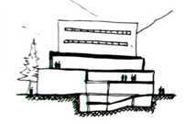
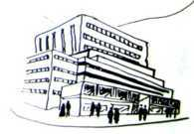
ارتفاع مفیدطبقات حداقل 3متر وحداکثر 6/3متر می باشد .
ارتفاع کف ورودی فضاهای تجاری اعم ازمنفرد یامجتمع فقط تا 20سانتی متر بالاترازرقوم کف (معبر مجاور)،مجاز می باشد.
ارتفاع مجاز بنا براساس تعداد طبقات وضوابط ارتفاع مفید طبقات واحتساب ضخامت سقف محاسبه می گردد.
تبصره1: درصورت استفاده ازسقف شیبدار ارتفاع بنا تا حداکثر 2/1 مترقابل افزایش است.
تبصره2:درصورتی که به دلایل فنی وتاسیساتی یا ایجاد سقف کاذب ارتفاع بیشتری لازم باشد،مراتب باید به تایید کمیسیون فنی شهرداری برسد.
کلیه سطوح خارجی بنا که درمعرض دید قرار دارند،باید نماسازی شوند.
حداقل عرض نورگیر،پاسیو یا حیاط مرکزی برای بناهاتاطبقه دوم 6متر،تاطبقه چهارم 9متروتاطبقه ششم 12متر می باشد.
تبصره:سطح نورگیرها،پاسیوهاوحیاط های مرکزی بارعایت حداقل عرض موضوع بند فوق جزء زیر بنا محسوب نمیگردد.
حداکثر طبقات زیرزمین برای تراکم ساختمانی 180درصد دوطبقه می باشد.
حداکثر سطح هرطبقه زیر زمین معادل طبقه همکف بوده وبیش ازآن منوط به تایید کمیسیون فنی شهرداری می باشد.
شکل سطح مجاز احداث بنا درقطعه زمین،درطبقات همکف تاسوم،مشروط به اینکه فضای آزاد به نحوی قرارگیرد که به صورت مشاع بوده وقابلیت استفاده عمومی توسط ساکنین ومراجعین راداشته باشد،محدودیت ندارد.
ازطبقه چهارم به بالا ،فاصله سطح مجازاحداث بناازپلاکهای مجاور باید رعایت گردد.حداقل این فاصله تاتهیه طرح تفضیلی مراکز حوزه هاومناطق به شرح زیر است:
1.ازطبقه چهارم تاطبقه هفتم ،3متر.
2.ازطبقه هشتم تاطبقه چهاردهم ،6متر.
3.ازطبقه پانزدهم به بالا ،9متر.

Slide 20
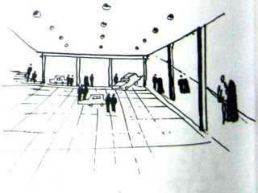
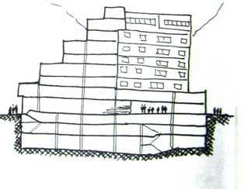
زیرزمین جزء مشاعات بوده وبهره برداری ازآن جهت عملکردهای زیر مجاز می باشد:
1.انبار،باحداکثر سطح 6مترمربع به تعداد واحدهای تجاری منفرد.
2.پارکینگ.
3.موتورخانه.
4.سرویسهای بهداشتی شامل توالت های عمومی.
5.آبدارخانه عمومی به وسعت حداکثر 15مترمربع.
6.کارگاه تعمیرات ونگهداری ساختمان.
7.سردخانه.
8.سطوح وسیع ویکپارچه (تجاری)مثل سوپرمارکت ،قسمتهایی ازفروشگاههای بزرگ وامثا لهم.
تبصره:ایجاد بازشو یاپنجره اززیرزمین به خیابان یاکوچه ویا فضاهای عمومی مجاور مجاز نمی باشد.
برای تراکم های ویژه تاسه طبقه زیرزمین مجاز بوده وبیش ازآن منوط به تایید کمیسیون فنی شهرداری می باشد.
احداث پیلوت دربناهای تجاری مجاز نمی باشد.

Slide 21
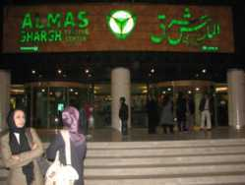
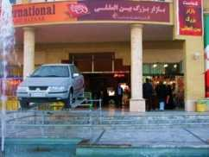
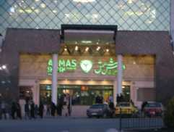
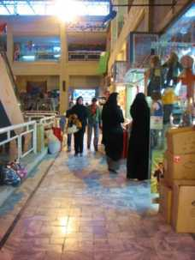
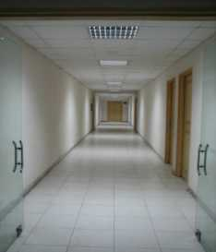
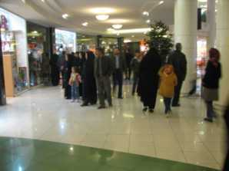
ضوابط زیر در مراکز خرید،پاساژ،بازارچه متشکل ازواحدهای تجاری منفرد،فروشگاههای بزگ،فروشگاههای زنجیره ای ،نمایشگاههای تجاری واحیانا گالری ها ،چایخانه وغذاخوری،شعبات بانک ها،سوپرمارکتها،استودیوهای عکس وفیلم،پارکینگهای طبقاتی وامثا لهم به شرح زیر لازم می باشد:
1.حداقل عرض ورودی 6متر.
2.حداقل عرض راهروی اصلی درطبقه همکف 8/4متردرمراکز نواحی،6متردرمراکز مناطق،9متردرمرکز حوزه.
3. حداقل عرض راهروی عبوری مقابل مغازه ها درطبقات به صورت یک طرفه 4/2مترودرحالت دوطرفه مطابق عرض راهروی اصلی طبقه همکف.
4.حداقل عرض راهروی فرعی 4/2 متر.

Slide 22
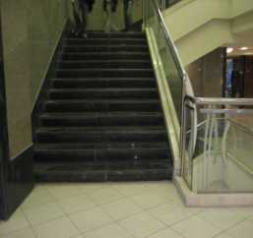
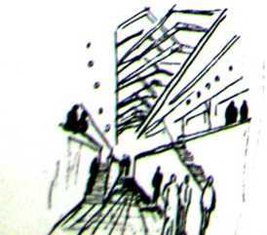
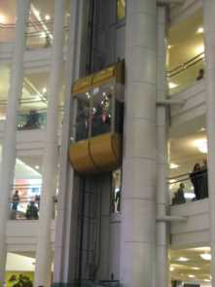
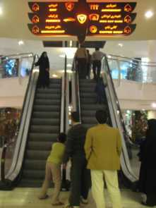
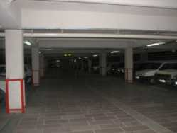
5.حداقل عرض پله 4/2متر.
6.پیش بینی آسانسوروپله برقی جهت ارتباطات عمودی.
7.درمراکز تجاری کلیه قسمتهای عمومی به اضافه 10درصد واحدهای تجاری وهمچنین کلیه واحدهای بیش از100مترمربع باید برای معلولان جسمی وحرکتی طبق ضوابط ومقررات شهرسازی ومعماری برای معلولین جسمی وحرکتی شورای عالی شهرسازی ومعماری ایران قابل دسترسی واستفاده باشد.
8.پیش بینی پارکینگ برای مراجعه کنندگان درزیرزمین ویا بصورت پارکینگ طبقاتی.
9. پیش بینی سیستم برق اضطراری .
10.تامین سرویس های بهداشتی با تهویه کافی با تجهیزات بهداشتی اختصاصی معلولین ،به تفکیک مردانه وزنانه.

Slide 23
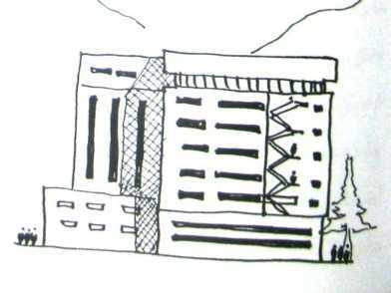
تبصره:تعداد سرویس های بهداشتی برحسب هر200مترمربع زیربنا یک زوج می باشد.
11.پیش بینی بارانداز وامکان دسترسی مجزا جهت وسائط حمل ونقل مواد وکالاوتخلیه زباله.
12.پیش بینی تاسیسات حرارتی وبرودتی به صورت تهویه مطبوع.
13.پیش بینی راههای خروجی وپله فراروسایر جوانب مربوط به ایمنی درمقابل حریق.
تبصره:دراین مورداخذ تاییدسازمان آتش نشانی لازم است.
تامین حداقل یک واحد پارکینگ به ازای هرواحد تجاری منفرد 30مترمربع الزامی است.
درمجموعه های تجاری مثل مراکز خرید ،پاساژیابازارچه، بایدبه ازای هر75مترمربع زیربنای تجاری یک پارکینگ وبه ازای هر100مترمربعزیربنای مختلط نیز یک پارکینگ پیش بینی شود. سطح مربوطه درزیرزمین ،محوطه همکف، در طبقات ویادربام قابل تامین است.
تبصره:میانگین سطح مورد نیاز برای
هرواحد پارکینگ 25مترمربع می باشد.

Slide 24
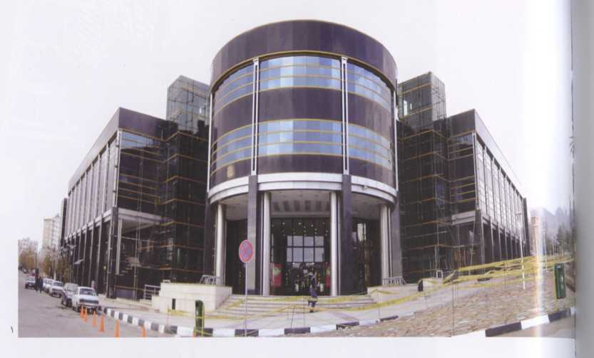
مجتمع تجاری تیراژه (تهران)
مساحت کل مجموعه: 8300 متر مربع
مساحت زیربنا: 34000 متر مربع در 4 طبقه

Slide 25
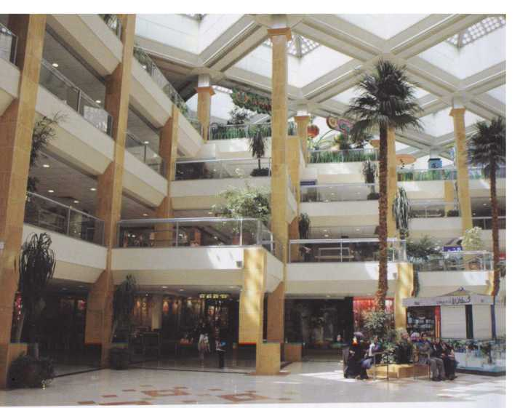
ایده طراحی
این ایده برگرفته از الگوی بازارها و فضای شهری در سنت معماری کشورمان (البته در قالبی نوین و امروزی) میباشد که در ان بسیاری از مناسبات اجتماعی و فرهنگی در درون اینگونه فضاها صورت می پذیرفت.

Slide 26
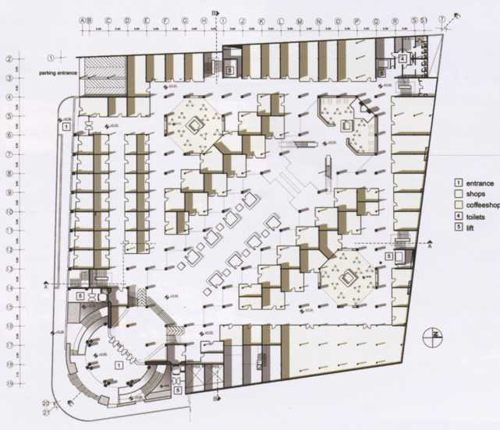
طراحی پلان
پلان مجموعه علی رغم فرم ساده آن از جذابیت و گیرایی خاصی برخوردار بوده وبا ایجاد ابهام در فضاهای جانبی و خلق منظر ها ودیدهای متنوع مراجعه کنندگان را به جستجو و کشف زوایای جدید مجتمع وا می دارد.
1-واحدهای تجاری
2-کافی شاپ
3-سرویسها

Slide 27
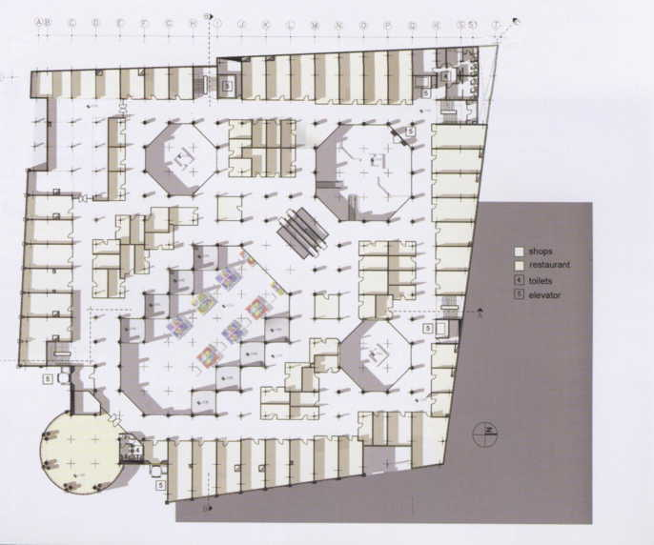
محور قطری مجموعه ضمن ایجاد عمق فضایی بیشتر در فضای داخلی با توجه به تنوع مسیر ها وفضاهای ووید در گوشه های مجموعه سبب پیچیدگی خاصی در مجموعه شده است. این امر باعث میگردد مراجعه کنندگان وخریداران رغبت بیشتری برای گردش در فضاهای داخلی مجموعه را داشته باشند.
پلان طبقه اول:
1-واحدهای تجاری
2-سرویسها
3-رستوران

Slide 28
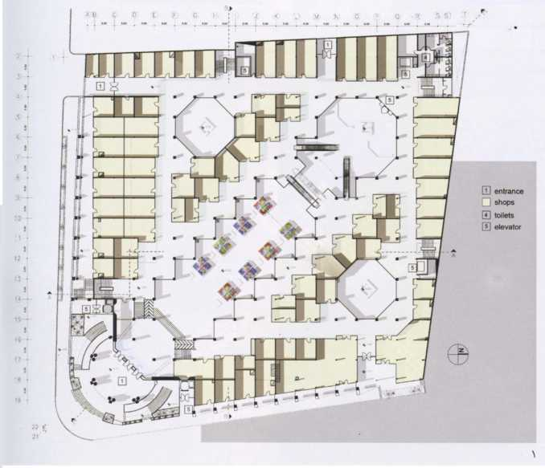
با توجه به نزدیک بودن شکل زمین مجموعه به مربع محور اصلی مجموعه در قطر زمین جانمایی گردیده تا بدین ترتیب فضای داخلی از عمق بیشتری برخوردار گردد. به منظور ایجاد یک فضای دلنشین ویکپارچه در داخل مجموعه فضای مرکزی بصورت پلکانی در طبقات عقب نشینی میکند تا ارتباط بصری مناسبی در بین طبقات وکل مجوعه ایجاد گردد.
پلان طبقه دوم :
1-واحدهای تجاری
2-سرویسها

Slide 29
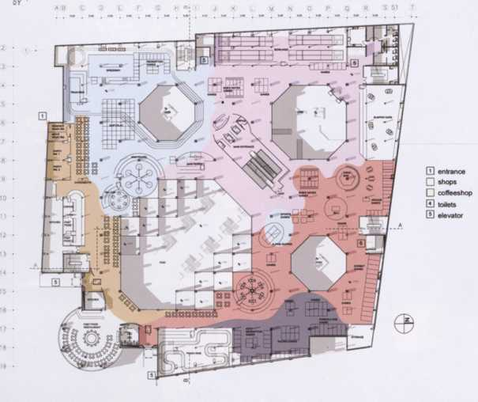
وجود فضاهایی ازقبیل کافی شاپ – فست فود رستوران – محل بازی بچه ها وفضا های استراحت خانوادگی در طبقه سوم سبب شده است تا این مجموعه به عنوان یک واحدتجاری صرف مطرح نشود وفعالیتهای اجتماعی و تفننی نیز در آن صورت پذیرد وخلاء اینگونه فضاها در شهر تا اندازه ای پر شود.
پلان طبقه سوم :
4
1
4
1-سرویسها
2-رستوران
3-کافی شاپ
4-بازی بچه ها
3
4
2

Slide 30
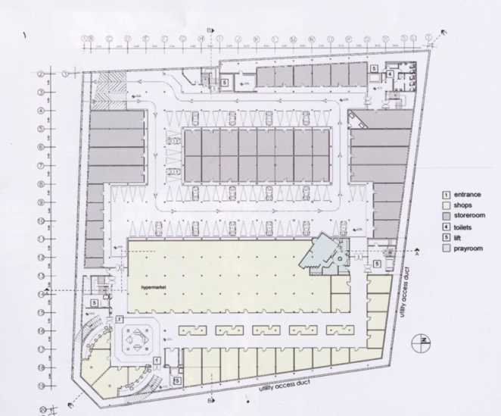
در طبقه زیرزمین پارکینگ انبارهای فروشگاه ویک هایپر مارکت و چند واحد تجاری وهمینطور نمازخانه تعبیه شده است. ورود وخروج اتوموبیلها از جنوب شرقی سایت صورت میگیرد.همچنین در ضلع جنوبی سایت ورودی جدا گانه ای برای هایپر مارکت(فروشگاه قفسه باز) در نظر گرفته شده است.
پلان زیر زمین :
5
1-پارکینگ
2-هایپرمارکت
3-نمازخانه
4-سرویسها
5-انبار
6-واحدهای تجاری
7-تاسیسات
4
7
5
7
1
3
2
6

Slide 31
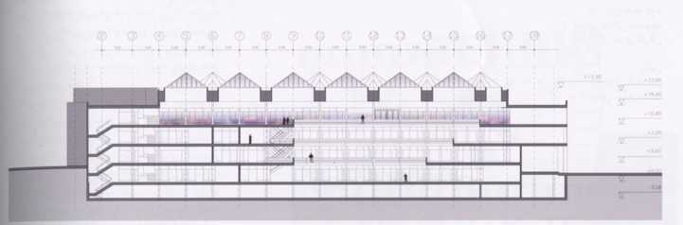
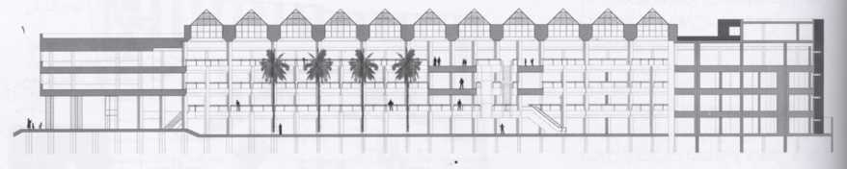
فضای داخلی
سطح تجاری مجموعه نسبت به کل زیر بنا نسبتا پایین میباشد و فضای باز بسیاری در مجموعه پیش بینی شده است این امر سبب گردیده مراجعه کنندگان بتوانند با گردش در فضای داخلی و امکان استراحت و توقف اوقات فراغت خود را سپری کنند.

Slide 32
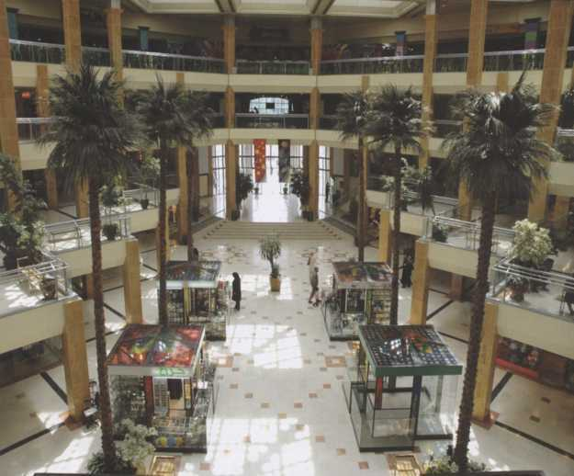
فضای داخلی
برای ایجاد فضای دلنشین و طبیعی در فضای مرکزی مجموعه و همچنین ایجاد مقیاس فضایی از ترکیب درختان طبیعی و مصنوعی استفاده شده است که تاثیر مثبتی بر مراجعین و کارکنان داخل مجموعه داشته است و باعث ایجاد یک فضای طبیعی در فضای داخلی شده است.

Slide 33
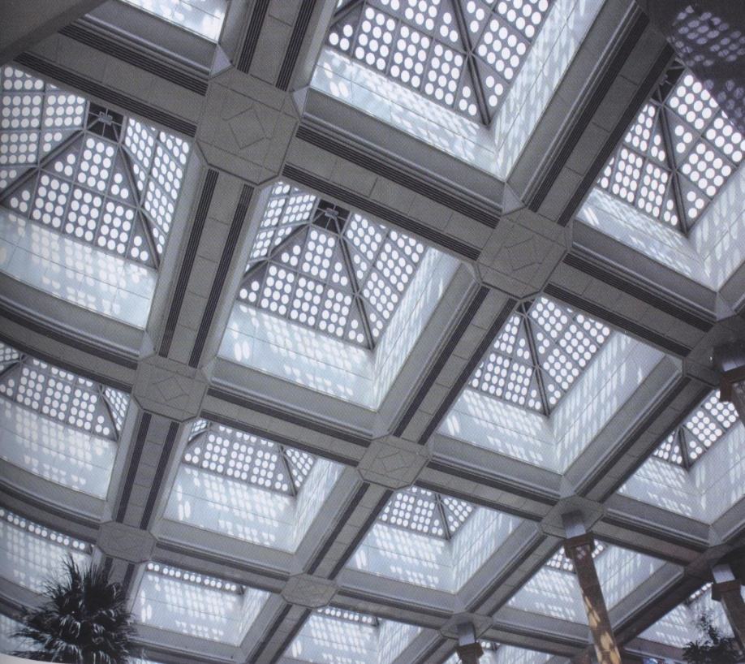
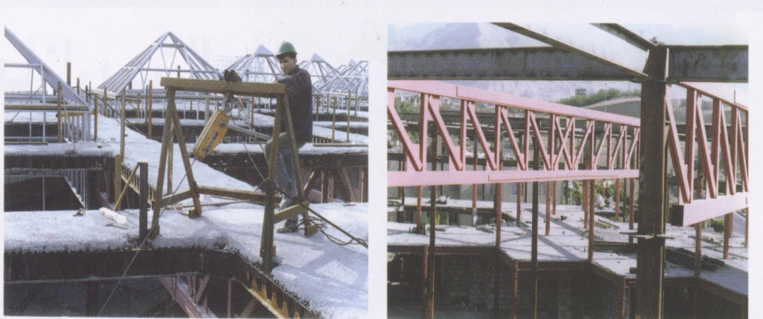
فضای داخلی
سقف سالن مرکزی بصورت شبکه ای از خرپاهای فلزی طراحی شده است که بوسیله نور گیر های شیشه ای پوشیده شده ااست. بمنظور کاهش شدت نور آفتاب در ااین نورگیرها از ترکیب صفحات آلومینیم و شیشه استفاده شده است.

Slide 34
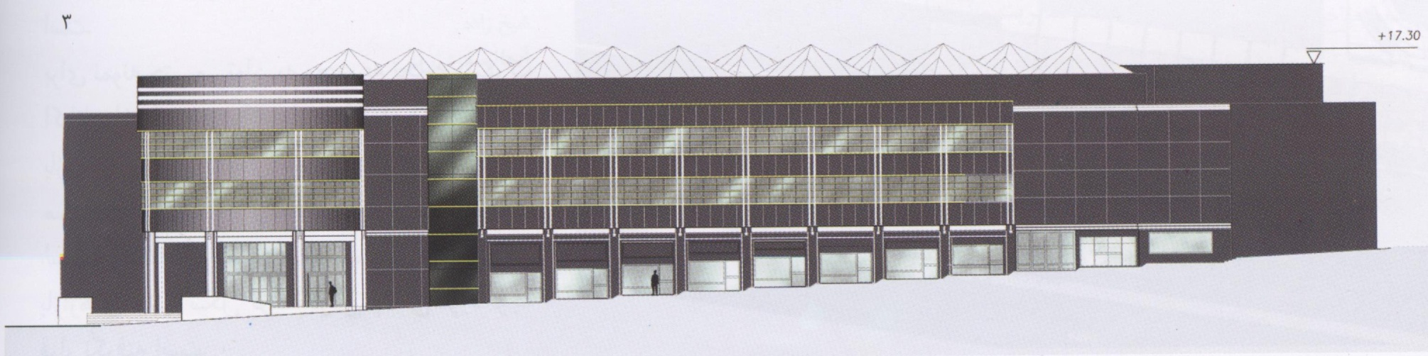
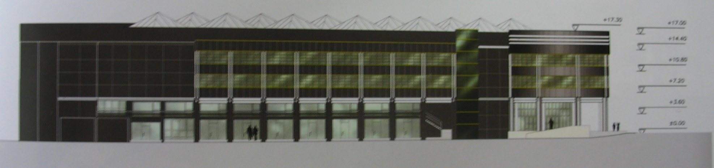
نمای مجموعه
نمای بیرونی بسیار سنگین ومتضاد با فضاهای داخلی طراحی شده است.
نمای بیرونی در طبقه همکف با سنگ سیاه پوشانیده شده ودر طبقات بالاتر ترکیب نمای شیشه ای و ورقه های الومینیمی با پوشش رنگ مخصوص کوره ای میباشد که حالت سنگ مانندی را در هماهنگی بانمای طبقه همکف ایجاد نموده است.
نمای شرقی
نمای جنوبی

Slide 35
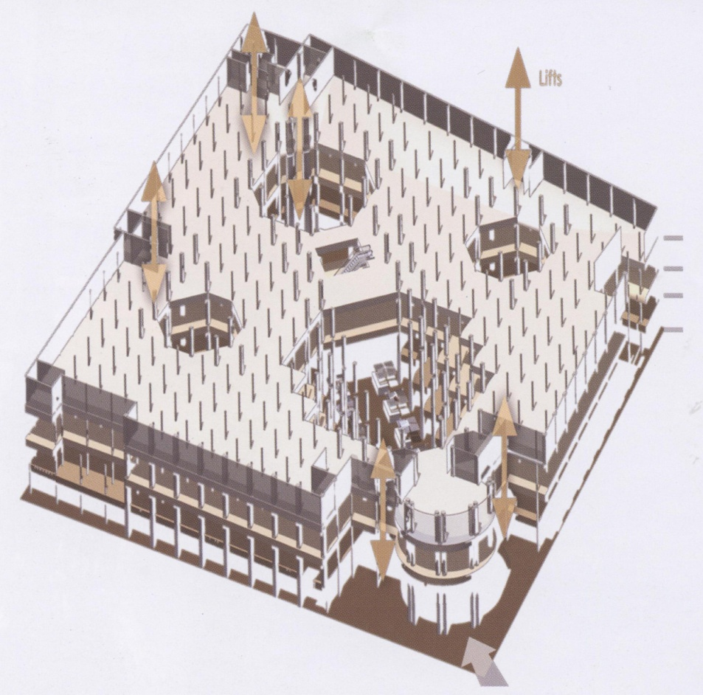
سازه
سازه فلزی - پوشش زیر بنای مجموعه در ابعاد تقریبی 90 در 90 بدون استفاده از درز انبساط وبادبند-ستونها وتیرها همگی صلب .

Slide 36
تاسیسات
سیستم برودتی شامل چیلرهای پکیج
موتورخانه هواسازی با حجم بالا
دستگاههای فن کویل
رینگ تاسیساتی در طبقه زیر زمین ودور ساختمان
تاسیسات مکانیکی والکترونیکی بصورت رایزر از درون این رینگ در طبقات توزیع شده است0

Slide 37
